Slide 1
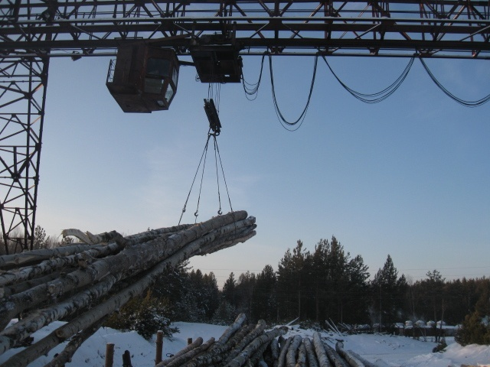
МБОУ средняя общеобразовательная школа с. Минаевки Асиновского района Томская область
«Я б в рабочие пошел… »
Авторы работы: Захарков Георгий
Малиновский Алексей
Руководитель: Суцкель Татьяна Михайловна
-Асино 2012-

Slide 2
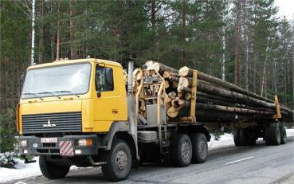
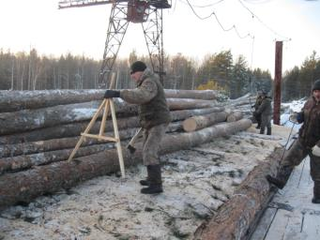
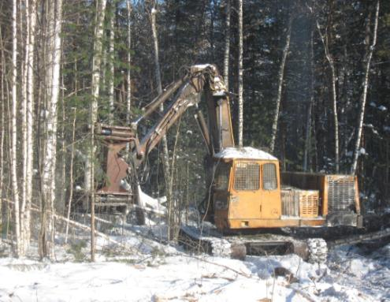

Slide 3
Проблема проекта:
Непрестижность рабочих профессий.
Нехватка рабочих кадров.
Популяризация рабочих профессий;
Цели:

Slide 4
Задачи:
-расширение знаний обучающихся о рабочих профессиях;
-воспитание личности, умеющей ставить перед собой достижимые цели;
-развивать умение выбирать оптимальный путь самореализации.

Slide 5
Работа над проектом.
1.Анализ, сбор, изучение различных источников СМИ по проблеме проекта.
2.Встреча с работниками Центра занятости населения Н-Николаевского поселения, выяснить востребованость рабочих профессий на рынке труда.
3.Провести анкетировнание обучающихся 8-11 классов «Профессиональные предпочтения школьников» и обработка результатов.
4. Встречи с представителями рабочих профессий и взятие у них интервью.
5.Выступление на классном часе, создание презентации

Slide 6
Скульптура «Рабочий и колхозница».
Советский рабочий класс был аналогом «среднего класса». Именно рабочим — в первую очередь — давали квартиры, ставили в очередь на машины, включали в загранпоездки тур-групп и принимали в партию! Рабочим льстили: власть, газеты, искусство, лекторы. Они были носители подлинной мудрости, духовности, морали и патриотизма. Они были самые смекалистые! Принципиальные. У них была рабочая гордость. Это была гордость высшего сорта: гордость хозяина страны своей хорошей работой.

Slide 7
Востребованность профессий за рубежом.
В Польше – это в первую очередь вакансии в сельском хозяйстве и на стройках. Также приглашаются официантки, уборщицы и мойщицы посуды.
Наиболее востребованы в Италии – из рабочих специальностей строители, слесари, электрики, монтажники, водители.
В Ирландию приглашают водителей, имеющих категории C, D и E.
В Испании востребованными остаются строители разной специализации, сельскохозяйственные работники.

Slide 8
Востребованность рабочих профессий на рынке труда нашего районного центра и села Минаевки
Информационные технологии и телекоммуникации;
Строительство;
Производство, технологии;
Сельскохозяйственные профессии;
Сфера услуг.

Slide 9
Рейтинг выбираемых профессий в нашей школе
8 класс | 9 класс | 11 класс
Медик Автомеханик Военный Массажист Ветеринар Менеджер Программист Психолог | Медик Юрист Следователь Парикмахер Психолог Экономист Программист Машинист | Стоматолог Автомеханик Таможенник Юрист Менеджер Экономист Психолог Машинист

Slide 10
Вопросы анкетирования
1.Вопрос:
Самая востребованная на сегодня профессия.
2.Вопрос:
Самая популярная на сегодня профессия.
3.Задание.
Выбранные вами профессии.

Slide 12
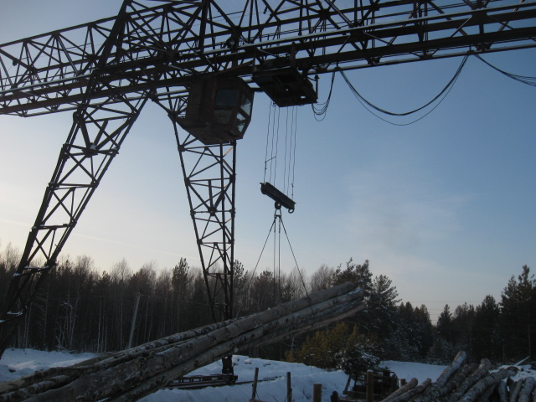
Машинист крана 2 КС Вопрос: «Вы выбрали неженскую профессию. Почему?»
Макурина Т.И. «Все женшины любят романтику. Я выше всех, как птица.
А внизу люди бегают, суетятся ,как муравьи»

Slide 13
Машинист валочной машины Вопрос: «Важность вашей профессии?
Титов Н.Б. «Моя машина заменила трудоёмкий ручной труд»

Slide 14
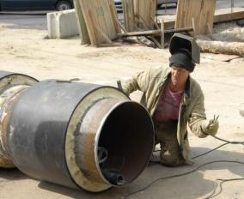
Сварщик
Вопрос: «В чём заключается
ваше мастерство?»
Малиновский В.Н. «Постоянное стремление к совершенству. Все сложные швы надо сделать аккуратными и незаметными. Могу сравнить себя с пластическим хирургом!»

Slide 15
Машинист погрузчик
Вопрос: «Какие качества необходимы для вашей специальности?»
Басманов А.И.
«Работа требует постоянного внимания и сосредоточенности»

Slide 16
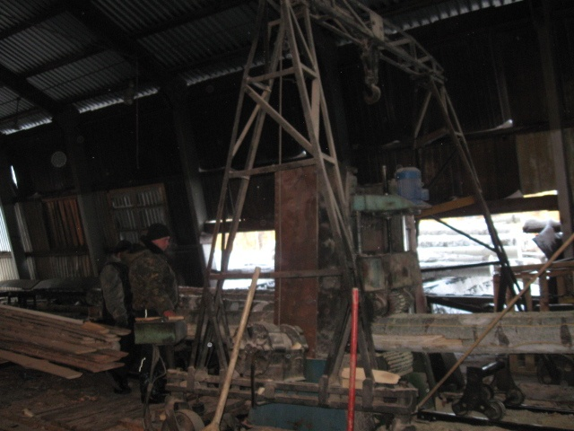
Рамщик пилораммы Вопрос: «В каких условиях вы работаете?»
Котов Н.П «Здесь работают настоящие мужчины, которых не согнёт не мороз и не ветер, не дождь и не снег!»

Slide 17
Водитель на вывозке леса
Вопрос: «Какова роль вашей отрасли для общества?»
Козлов В.В. «Древесина необходима и для строительства, отопления, в дерево-перерабатывающей промышленности (бумага, спички, ДВП,ДСП, карандаши и т. п.)»

Slide 18
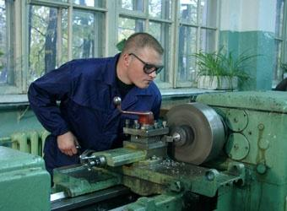
Слесарь
Вопрос: «Ваша роль для организации?»
Анищенко Н.И. « ……»

Slide 19
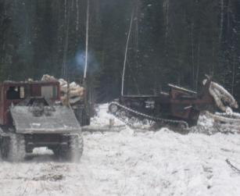
Машинист погрузчик
Вопрос: «Какие качества необходимы для вашей специальности?» Басманов А.И.
«Работа требует постоянного внимания и сосредоточенности»

Slide 20
Заключение
1.Гарантировать высокую заработную плату и льготы.
2.Поднять престиж.
Необходимо внести в систему ценностей - уважение к физическому труду.
Создавать профессиональные учебные заведения для мастеров и высококвалифицированных рабочих.
Для повышения статуса рабочих специальностей — конкурсы профессионального мастерства.
3.Профориентация.
Ориентировать молодых людей в сторону техникумов, профтехучилищ, готовящих специалистов базовых рабочих профессий. Ведь никакие инновации без рабочих не обойдутся.

Slide 21
Вывод
-самый несчастный из людей тот, для которого в мире не оказалось работы;
- истинное сокровище для людей – найти себя в труде;
-счастливая, преуспевающая личность сегодня – это… профессионал.

Slide 22
СПАСИБО ЗА ВНИМАНИЕ!

